Slide 1
UI原则
zengfeng75@qq.com
2018-11-21

Slide 2
UI原则
文字别用描边
字体不要超过2个: 1个正文字体、1个加粗标题字体。
不要用遮罩
内容背景不要渐变, 纯色清爽一些
尽量别用圆角，如果要用背景是圆角就行，内容尽量直角矩形。(因为图标类型分大小，那么你的圆角也要调整，资源图片就适应不了，你就要加遮罩。MD就坑了)
资源形状统一，不要又圆角又矩形。
会缩放、伸缩的UI，要用规则化（尽量矩形）
资源统一，别出现多种冗余样式
字体、按钮、图标等。要设置样式。别每个界面随意调大小、颜色。
按钮、图标等能点击的UI。需要考虑状态样式。Up(普通), Down（按下）, SelectUp(选中), SelectDown(选中按下), Disable(不可点击)
图片固定后，不要去UI里设置透明度
结构尽量简单，复杂了不好拼界面而且销毁大可重复利用性底
要清爽，不要过多装饰。

Slide 3

图标样式
图标分大小。设置样式后。拼UI只能用样式里的规格。不可以随意调大小。
比如:
大: 120 x 120
中: 50 x50
小: 20 x20

Slide 4
图标样式一般由以下决定:
大小
边框、背景: 是否考虑选中状态
是否有标题文字
是否有数字文字: 状态颜色

Slide 5
按钮样式
按钮样式一般有以下决定：
颜色
大小
有图标
要考虑状态：Up(普通), Down（按下）, SelectUp(选中), SelectDown(选中按下), Disable(不可点击)

Slide 6
文本样式
样式一般有以下决定：
颜色
大小
字体
你可以参考World文档样式

Slide 7
窗口样式
窗口一般有以下几种类型：
对话框类型
窗口类型:尽量少用，会叠加 将增加calldraw
全屏类型
对话框和窗口类型的样式不要过多风格样式，一般各一个样式。
全屏的背景：尽量公用，不要透明度
所有窗口内容部分的背景不要透明度，不要看到下面的东西，否则叠加后排版显得混乱

Slide 8
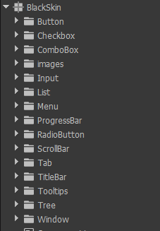
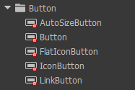
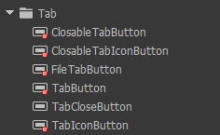
基础组件
基础组件尽量一套，有哪些组件可以参考FGUI

Slide 9
UI
屏幕自适应
性能消耗方面
FairyGUI 在Laya中需要注意的点
资源规范
减少资源冗余
资源命名
包的依赖关系
建立文本样式
组件内部节点命名规则

Slide 10
命名规则
( ): 必填
[ ]：可选
包: (包类型)(名称)
图片: (类型)_(名称)_[状态]
组件: (名称)(组件类型)

Slide 11
命名规则--包
(包类型)(名称)
比如:
背包: ModuleBag
登陆: ModuleLogin

Slide 12
包命名--前缀
Common: 公共资源和组件
Game: 游戏系统级别
Module: 游戏模块级别
SystemModule: 游戏系统模块级别
Lang: 多语言
__Style: 样式，不会被程序直接引用

Slide 13
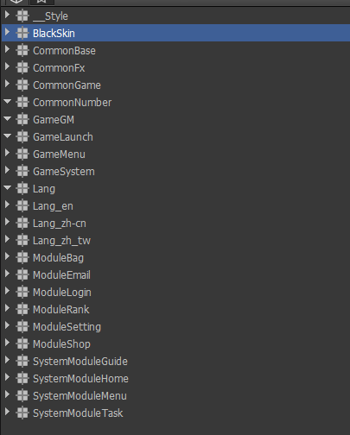
包命名--常用
CommonBase: 公共组件和资源
CommonFx: 特效
CommonNumber: 美术数字
CommonGame：游戏级别的公共组件（物品图标组件，头像图标组件，技能图标组件等）
GameGM: 游戏GM
GameLaunch: 游戏启动时用到的UI组件（一般只有加载界面）
GameSystem: 游戏系统组件(各种对话框)
GameMenu: 菜单按钮
Lang: 多语言最外层组件
Lang_zh-cn: 多语言图片资源--中文简体
Lang_zh-tw: 多语言图片资源--中文繁体
Lang_en:多语言图片资源--英文

Slide 14
ModuleLogin: 模块--登录
ModuleSetting: 模块--设置
ModuleShop: 模块--商城
ModuleBag: 模块--背包
ModuleEmail: 模块--邮件
ModuleRank: 模块--排行榜
SystemModuleTask: 系统模块--任务
SystemModuleGuide: 系统模块--引导
SystemModuleHome: 系统模块--主界面

Slide 15
命名规则--图片
原则：只要好认，好区分就行
规则：前缀_名称_状态.png
比如:
黄色按钮:
普通：btn_yellow_up.png
按下：btn_yellow_down.png
选中普通：btn_yellow_selectup.png
选中按下: btn_yellow_selectdown.png
不可点击: btn_yellow_disable.png

Slide 16
命名规则--图片文件夹
_images_ui: UI图片,会合成图集
_images_pic: 非UI图片,不会合成图集
__images_tmp: 临时图片，将会删除
__style: 样式, 只是为了样式统一，创建方便

Slide 17
命名规则--图片前缀
btn_ : 按钮
bar_ ：进度条
icon_ : 图标
flag_ ：标志图标
num_ : 数字图片
bg_ : 背景图片
star_ : 星星
checkbox_ : 多选框
radio ： 单选框

Slide 18
命名规则--图片后缀
状态
普通: up
按下: down
禁用: disable
选中普通: selectup
选中按下: selectdown

Slide 19
命名规则--组件
规则：名称(组件类型名).png
比如按钮:
黄色按钮: YellowButton
绿色按钮: GreenButton
黄色图标按钮: YellowIconButton
比如输入框:
通用输入框: TextInput
随机名输入框：RandomNameTextInput
密码输入框: PaswordTextInput
数字输入框：NumberTextInput

Slide 20
命名规则--常用组件名后缀
Button: 按钮
TabButton: 页签按钮
Checkbox: 多选框
RadioButton: 单选框
TextInput: 输入框
TextArea: 多行文本输入框
ProgressBar: 进度条
ScrollBar: 滑动条

Slide 21
物品图标组件
因为物品图标可能会有不同大小，显示不同的属性(名称、数量、品质)。所以会有多种样式出现
ItemIcon120x120
ItemIcon50x50

Slide 22
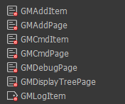
模块组件
主窗口：(模块名)WindowUI
其他面板: (名称)Panel
有的组件最好自己加个前缀
比如:

Slide 23
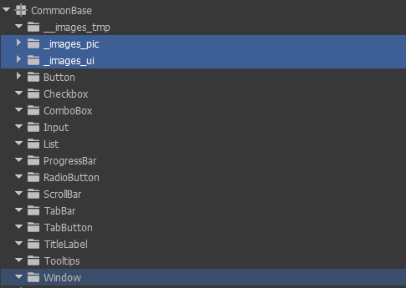
CommonBase
这个包放置常用组件，基本上每个项目都会存在的基础组件
__images_tmp: 临时图片，将会删除
_images_pic: 不会打成图集的零散图片
_images_ui: 会打包图集的图片
Button: 按钮
Checkbox: 多选框
ComboBox: 下拉框
Input: 输入框
List:列表背景
ProgressBar: 进度条
RadioButton: 单选框
ScrollBar: 滚动条
TabBar: 页签栏
TabButton: 页签按钮
TitleLabel: 标题文本，标签文本
Tooltips: 提示
Window: 窗口、面板

Slide 24
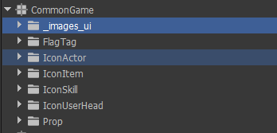
CommonGame
这个包放置游戏公共组件
IconItem: 物品图标组件
IconActor: 艺人图标组件
IconUserHead: 玩家头像图标组件
FlagTag: 标签组件，标记组件
Prop: 属性组件
后续根据游戏实际需求继续加

Slide 25
GameSystem
等待膜：用来等待响应等情况
GlobalModalWaiting: 全屏
WindowModalWaiting: 某个窗口,基本不用
SystemAlertMessage: 1个按钮的对话框
SystemConfirmMessage: 2个按钮的对话框
SystemToastMessage: 浮动框消息
AwardsDialog: 获取奖励对话框

Slide 26
包的依赖关系
GameLaunch: 因为是游戏入口加载界面，不可以依赖任何包
Common前缀的包：不能以来依赖Module、SystemModule、Game等全缀的包，因为这些包会有可能卸载
Module、SystemModule、Game等全缀的包不能互相依赖,只能依赖Common前缀的
CommonBase < CommonFx < CommonGame < CommonNumber < ModuleXXX

Slide 27
FGUI中不支持Laya的点
图形(圆角矩形): 要转位图，否则到laya那边显示会有问题
图片不支持修改颜色
图片不支持变灰,(变灰实现方式是滤镜，比较耗，所以干脆没支持)
文本换行需要用 <br>

Slide 28
性能消耗方面
尽量不要用遮罩
尽量不要用描边
尽量不要用滤镜和混合
尽量不要调透明度
组件结构尽量简洁

Slide 29
屏幕自适应
设计UI时要考虑
iPhoneX等手机的齐刘海
平铺列表，不同屏幕宽度
宽度100%区块（比如顶部的货币栏，底部的菜单栏）

Slide 30
样式
__Style： 样式包，不会被程序引用。主要做样式查看，快速复制。
__Style/Text: 文本样式，游戏中用到的所有文本样式都会放到这里。要用的话直接从这里拷贝。以免出现偏差

Slide 31
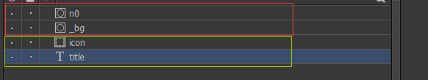
组件内部节点命名规则
FGUI默认的名称是：n+数字 (n0, n1, n2等)
n+数字, _开头的节点：表示不会生成代码结构，是不会动态变化的。
其他的将生成代码结构。
如图：红色框表示不会生成到代码里，绿色的将会生成代码引用

Slide 32
其他需要注意的点
关联：不能循环，否者程序会死循环(比如: a 关联 b, b又关联 a)

